Slide 1

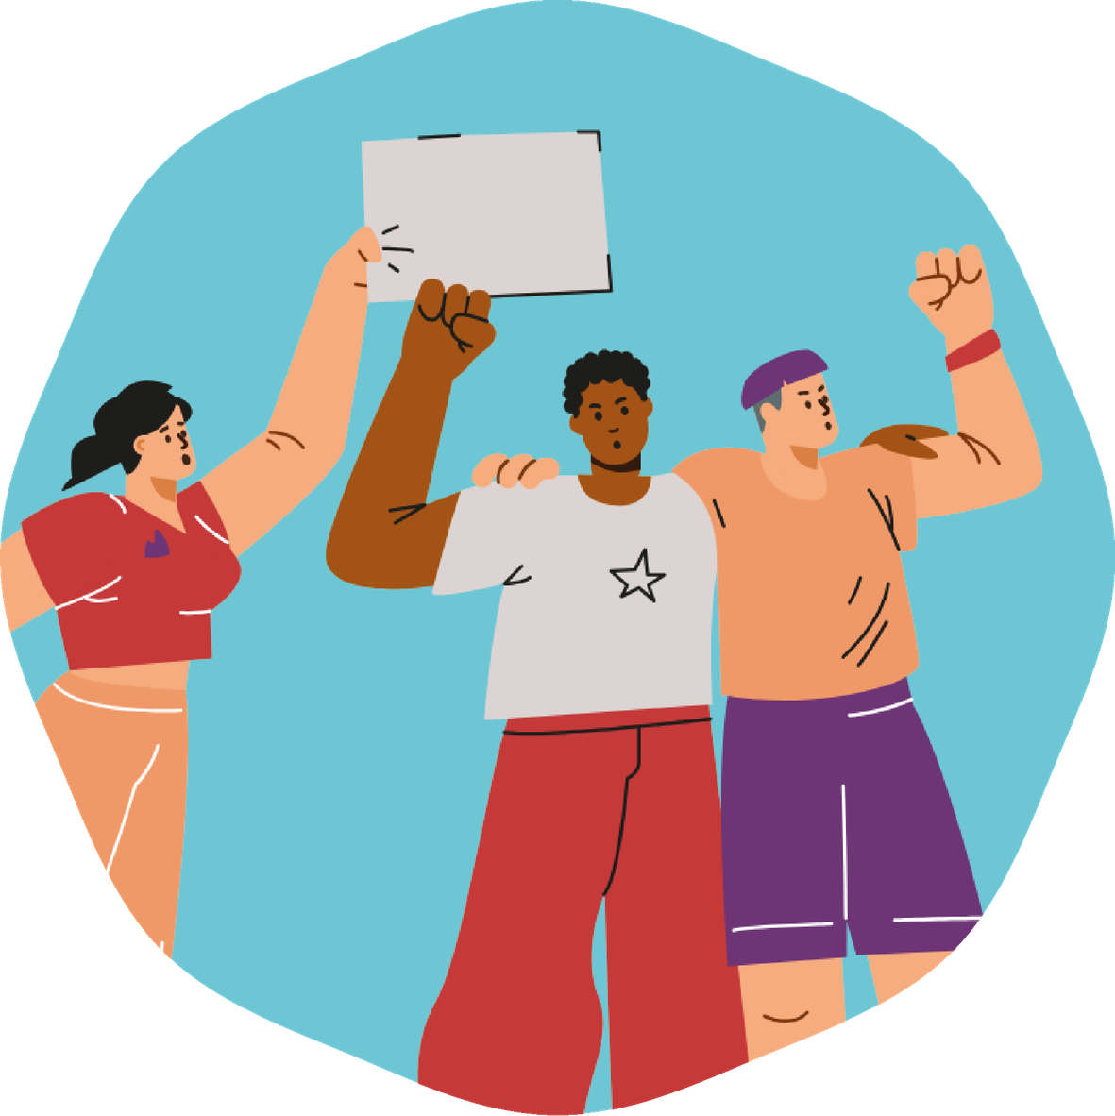
Módulo 9
Derechos de la Infancia
¿Qué derechos tengo? ¿Cómo se viven en mi entorno y en el mundo?
1º y 2º ESO

Slide 2
Hoy vamos a explorar:
01
Qué derechos tenemos como adolescentes
02
Cómo se viven en la escuela y en el mundo.
03
Qué podemos hacer para protegerlos

Slide 3
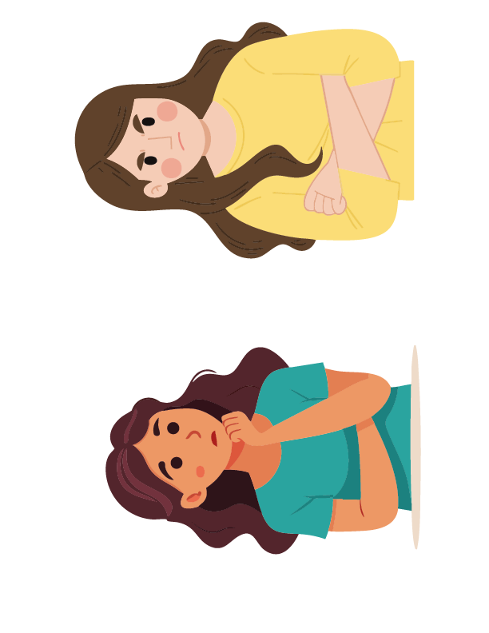
En este módulo
  Nadie juzga, nadie se ríe de otros.
  Cada opinión es válida.
  Puedes participar o escuchar.
  Respetamos experiencias y emociones.

Slide 4
Día 1. Descubrir los derechos
Actividad 1.1
Imagen oculta y lectura crítica

Slide 5
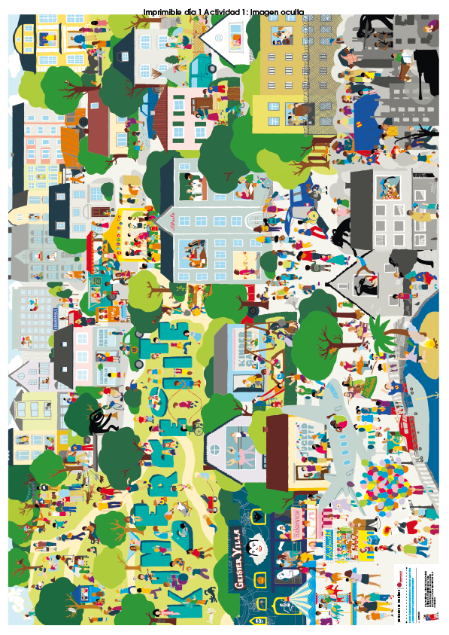
  Qué es lo que haremos:
  Observar la imagen en silencio.
  Compartir primeras impresiones y emociones.
  Detectar señales de desigualdad, presión o buen trato.
  Relacionar la escena con experiencias reales.
Si estuvieras en la escena, ¿cómo te sentirías?

Slide 6
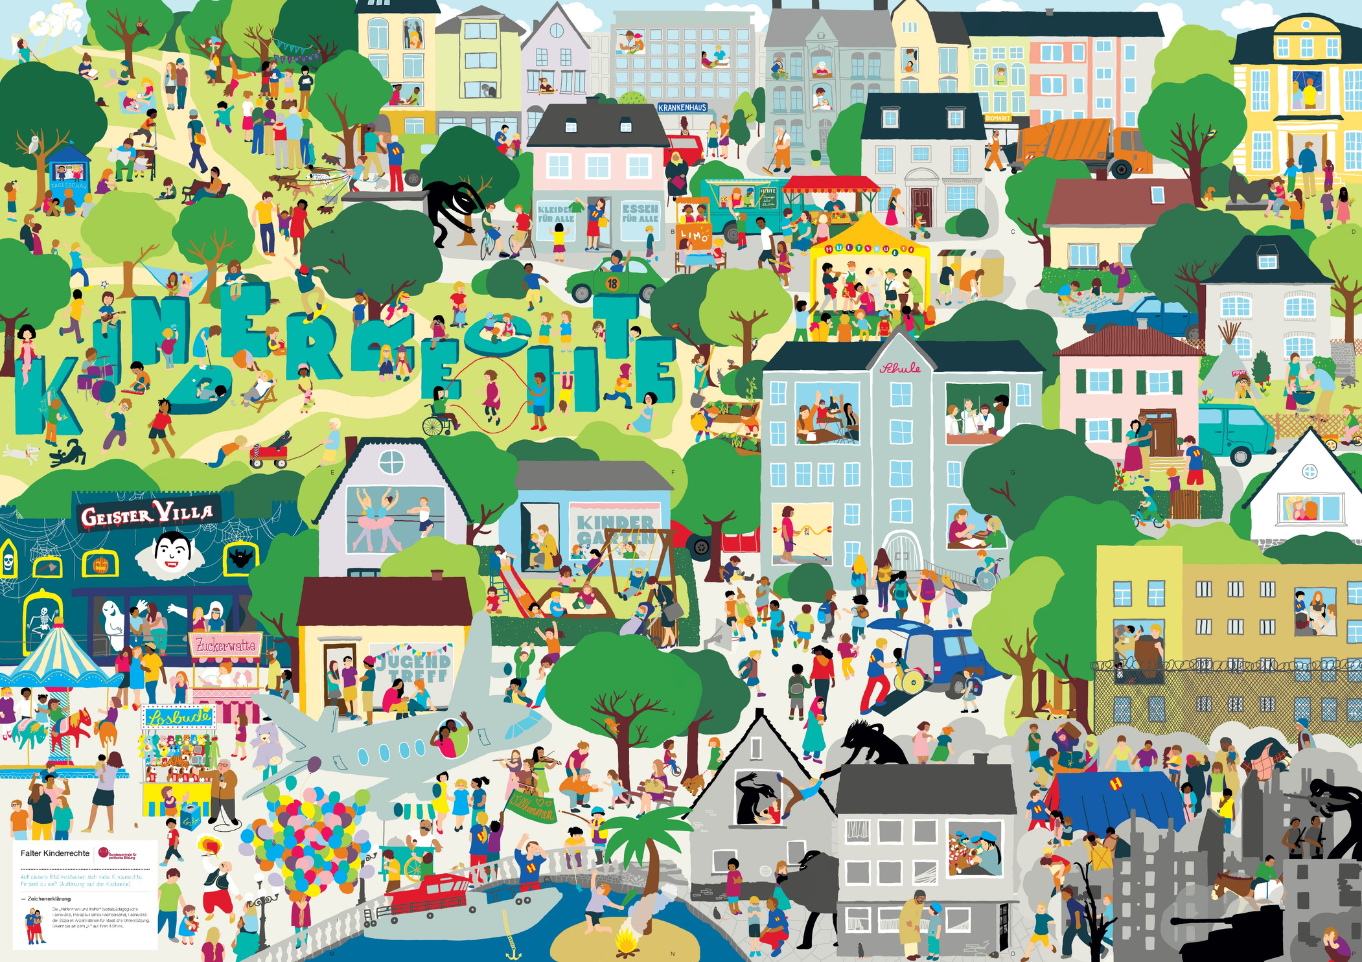

Slide 7
Actividad 1.2
Identificamos derechos en escenas

Slide 8
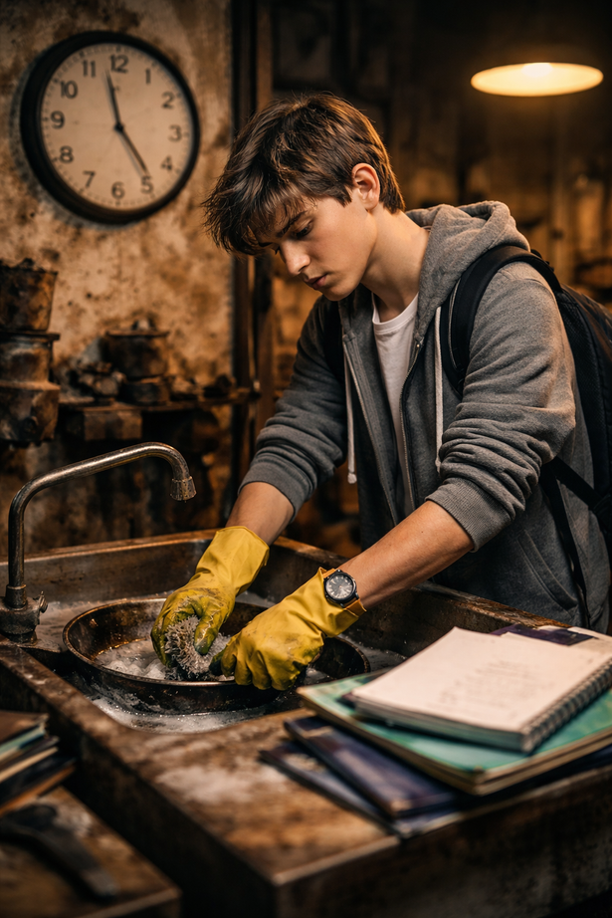
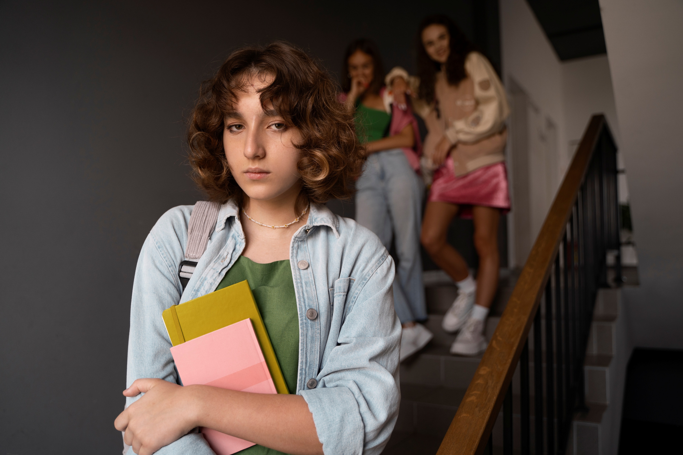
Materiales
  Lista visible de derechos
  Pizarra o papel continuo
¿Qué es lo que haremos?
  Analizar imágenes reales.
  Identificar qué derecho podría estar en juego.
  Justificar con evidencias visuales.
  Debatir en parejas y luego en grupo.

Slide 10
¿Qué derecho se vulnera?
¿Qué tendría que cambiar para que este derecho se respetara?
¿Quién podría intervenir y de qué manera?

Slide 11
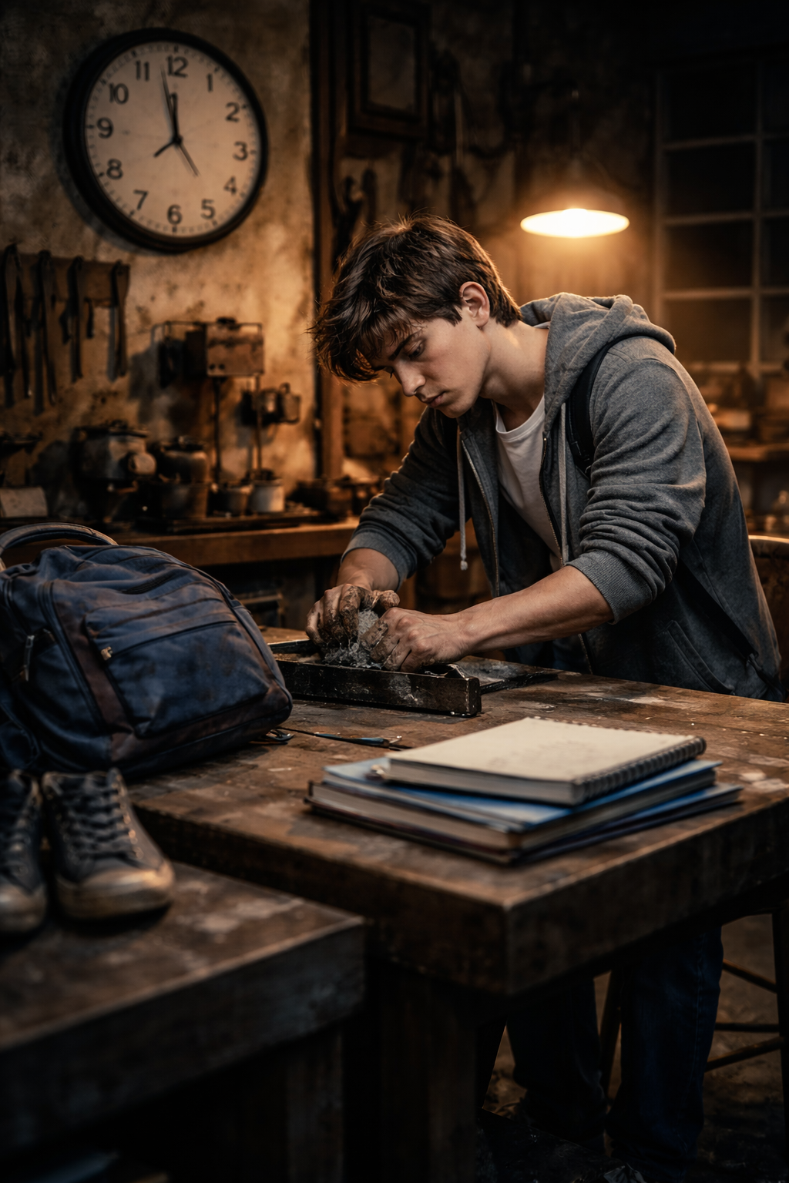
¿Qué derecho se vulnera?
¿Qué tendría que cambiar para que este derecho se respetara?
¿Quién podría intervenir y de qué manera?

Slide 12
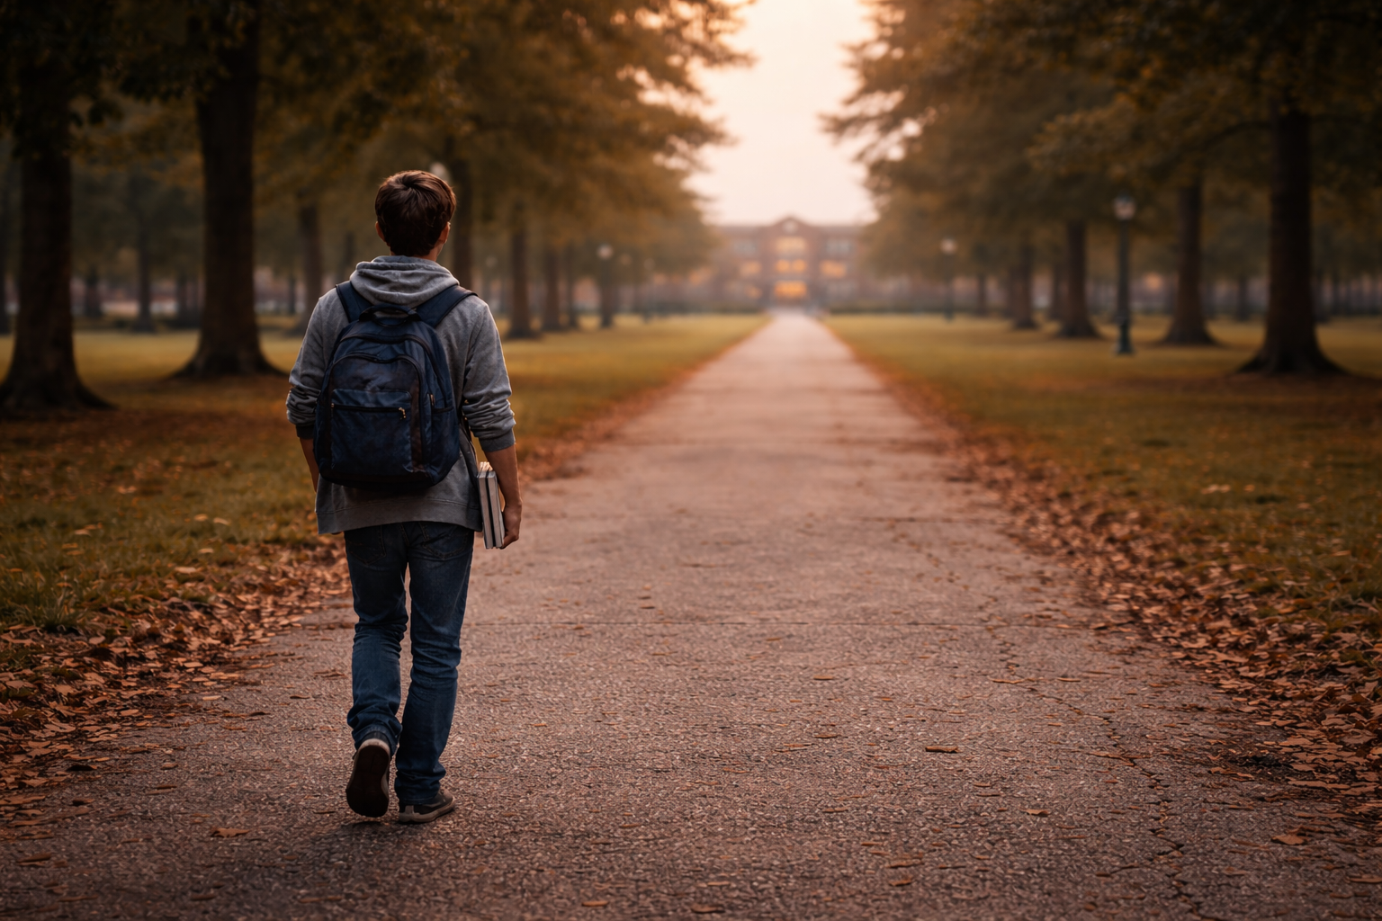

Slide 13
¿Qué derecho se vulnera?
¿Qué tendría que cambiar para que este derecho se respetara?
¿Quién podría intervenir y de qué manera?

Slide 14
Actividad 1.3
Dilemas éticos de la vida cotidiana

Slide 15
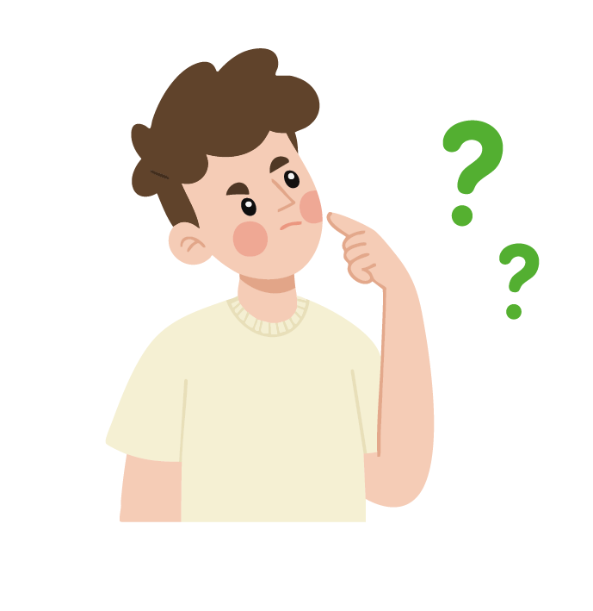
¿Qué opción sería más justa y por qué?
Materiales
  Tarjetas con dilemas
  Pizarra para recoger ideas
¿Qué es lo que haremos?
  Leer dilemas reales del entorno adolescente.
  Identificar el derecho implicado.
  Explorar opciones y consecuencias.
  Realizar un mini debate argumentado.

Slide 16
01
¿Qué derecho/s están implicados?
  Igualdad/No discriminación
  Participación
  Educación justa e inclusiva
En clase, siempre eligen a las mismas personas para representar al grupo y a otras nunca les dan la oportunidad.
02
¿Dónde aparece el conflicto ético?
  Se prioriza siempre a las mismas personas
  Se vulnera el principio de justicia
  Se normaliza la exclusión
03
¿Qué opciones tendría la persona afectada?
  Expresar cómo se siente
  Solicitar una oportunidad directamente
  Buscar apoyo
  Reflexionar colectivamente

Slide 17
01
¿Qué derecho/s están implicados?
  Respeto y dignidad personal
  Igualdad y no discriminación
  Entorno seguro
  Integridad moral y emocional
Hacen bromas ‘de broma’, pero siempre sobre la misma persona y ya no parecen graciosas.
02
¿Dónde aparece el conflicto ético?
  Bromas unidireccionales.
  Se justifica el daño diciendo que es “solo una broma”
  Se prioriza la diversión propia frente al bienestar de una persona concreta.
03
¿Qué opciones tendría la persona afectada?
  Decir claramente que le molesta
  Pedir apoyo
  Alejarse de la situación
  Solicitar mediación

Slide 18
01
¿Qué derecho/s están implicados?
  Igualdad de oportunidades
  Educación
  No discriminación
  Trato justo
Un estudiante se retrasa en los trabajos porque no tiene acceso a los mismos recursos que otros.
02
¿Dónde aparece el conflicto ético?
  Se exige el mismo resultado a todos sin considerar que no todos parten de las mismas condiciones.
  La responsabilidad del retraso se atribuye únicamente al estudiante, ignorando el contexto.
03
¿Qué opciones tendría la persona afectada?
  Decir claramente que le molesta
  Pedir apoyo
  Alejarse de la situación
  Solicitar mediación

Slide 19
Día 2. Derechos en el mundo
Actividad 2.1
Preguntas que despiertan
conciencia global
“¿Y si…?”

Slide 20
¿Cómo cambiaría tu día si esto fuera real?
Materiales
  Lista de preguntas “¿Y si…?” Pizarra o papel continuo
¿Y si no pudieras expresar lo que piensas porque es peligroso?
¿Y si no pudieras ir a la escuela todos los días?
¿Qué es lo que haremos?
  Imaginar escenarios reales de desigualdad global.
  Debatir cómo cambiaría nuestra vida en esa situación.
  Identificar impactos, derechos afectados y emociones.
¿Y si no hubiera un adulto que te cuidara cuando estás enfermo/a?
¿Y si decidirán por ti cosas importantes para ti?

Slide 21
¿Y si no pudieras expresar lo que piensas porque es peligroso?
Derecho vulnerado
Impacto en tu vida
¿Qué emoción afectaría?
Derecho a la libertad de expresión
  Te callarías por miedo, aunque algo sea injusto.
  No podrías defenderte ni defender a otros.
  Se limitaría tu participación en clase y en la sociedad.
  Miedo
  Tristeza
  Frustación
  Impotencia
Poder decir lo que piensas sin miedo es un derecho fundamental.

Slide 22
¿Y si decidirán por ti cosas importantes para ti?
Derecho vulnerado
Impacto en tu vida
¿Qué emoción afectaría?
Derecho a ser escuchado
  Sentirías que no tienes control sobre tu propia vida.
  Podrías tomar caminos que no deseas o no te representan.
  Se reduciría tu confianza en ti mismo/a.
  Te costaría aprender a decidir y asumir responsabilidades.
  Miedo
  Tristeza
  Frustración
  Impotencia
  Enojo
  Inseguridad
Todas las personas, especialmente niños, niñas y adolescentes, tienen derecho a que su opinión sea tenida en cuenta.

Slide 23
¿Y si no pudieras ir a la escuela todos los días?
Derecho vulnerado
Impacto en tu vida
¿Qué emoción afectaría?
Derecho a la educación
  Tendrías menos oportunidades en el futuro
  Podrías perder la motivación por aprender.
  Aprenderías menos y podrías quedarte atrás.
  Te costaría seguir el ritmo de la clase.
  Preocupación
  Tristeza
  Vergüenza
  Inseguridad
Todas las niñas, niños y adolescentes tienen derecho a recibir una educación regular y de calidad.

Slide 24
Actividad 2.2
Historias reales del mundo

Slide 25
¿Qué parte de esta historia te impactó más?
Materiales
  Historias del B2.3
  Fichas de análisis
  Diccionario visual de derechos (opcional)
Amina trabaja en una fábrica para ayudar a su familia
Bangladesh
Sofía es discriminada por hablar otra lengua
Bolivia
¿Qué es lo que haremos?
  Leer historias reales de adolescentes de otros países.
  Identificar el problema principal y el derecho vulnerado.
  Analizar causas, consecuencias y emociones.
  Compartir conclusiones en grupo.
Lucas no puede jugar al aire libre por la violencia en su barrio.
Brasil

Slide 26
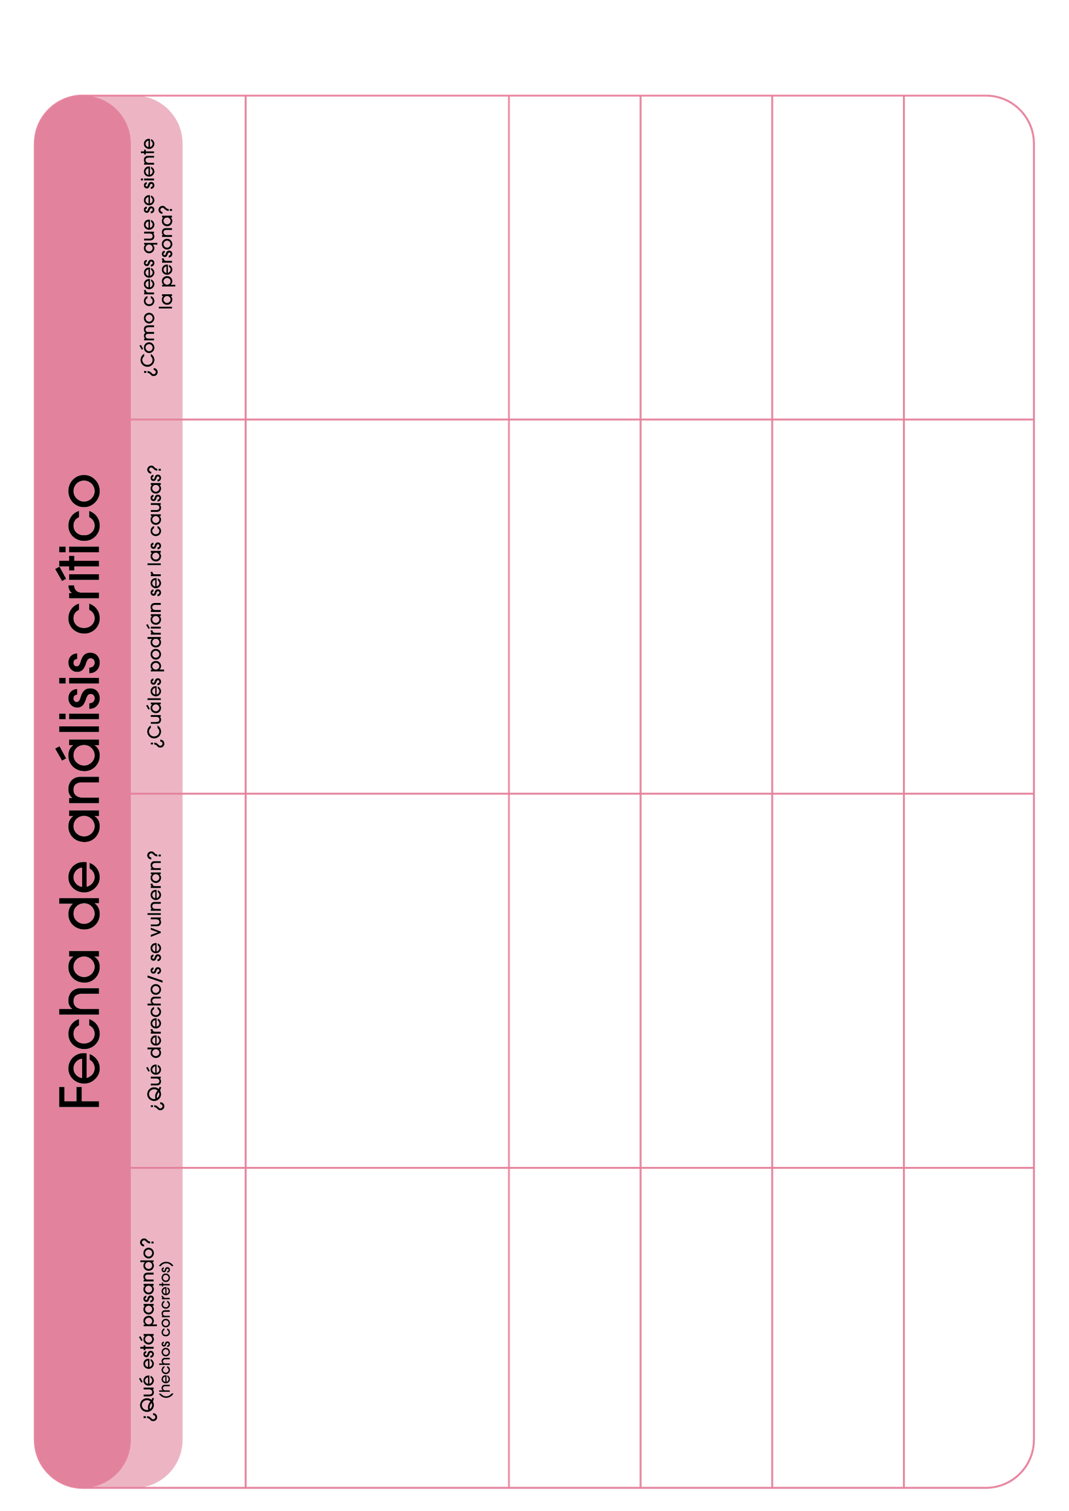
Valeria no puede asistir a la escuela algunos días
  Derecho a la educación
  Derecho a igualdad de oportunidades
  Derecho a la salud
  Derecho al agua
  Escasez de agua
  Infraestructura insuficiente
  Pobreza o falta de inversión pública
  Lejanía de puntos de abastecimiento
  Gestión desigual del recurso
  Preocupada
  Frustrada
  Triste
  Impotencia
Valeria falta a la escuela algunos días porque no hay agua en su comunidad.
México

Slide 27
Lucas no puede salir a jugar ni usar los espacios públicos por situaciones de violencia
  Derecho a la seguridad y a la protección
  Derecho al descanso y juego
  Derecho al desarrollo infantil
  Derecho a la salud
  Violencia en el barrio
  Falta de seguridad pública
  Ausencia de espacios recreativos seguros
  Desigualdad social y pobreza.
  Escasa presencia de programas comunitarios
  Miedo
  Tristeza
  Frustración
  Inseguridad
Lucas no puede jugar al aire libre por la violencia en su barrio.
Brasil

Slide 28
Martina recibe presión continua en redes sociales lo que impacta negativamente en su autoestima y bienestar emocional.
  Derecho al bienestar emocional y a la salud mental.
  Derecho a la dignidad y al respeto.
  Derecho al desarrollo personal.
  Derecho a un entorno seguro
  Comparación constante
  Presión social
  Comentarios negativos o críticas
  Falta de educación digital y emocional.
  Algoritmos que refuerzan estereotipos
  Ansiedad
  Agobio
  Tristeza
  Inseguridad
Martina siente presión constante en redes sociales y afecta a su autoestima.
Argentina

Slide 29
Día 3. Red de apoyo
Actividad 3.2
Nuestra escuela con más derechos

Slide 30
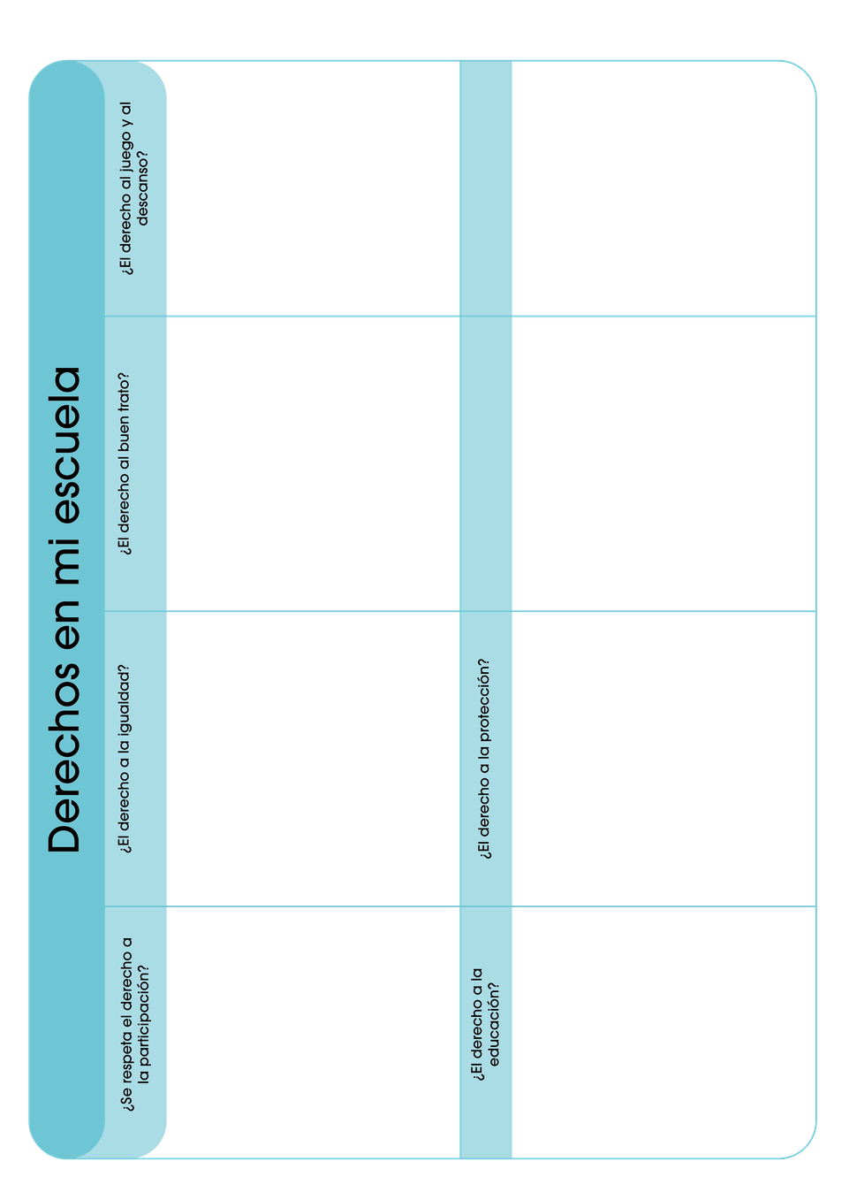
¿Qué podemos cambiar nosotros para mejorar este derecho?
Materiales
  Cartulinas grandes
  Template de 4 apartados (Derecho / Problema / Acción / Impacto)
  Rotuladores, colores, pegatinas
¿Qué es lo que haremos?
  Diseñar proyectos reales liderados por el alumnado.
  Proponer acciones concretas, simples y aplicables.
  Crear pósteres creativos.
  Presentar los proyectos en 1–2 minutos.

Slide 31
¿Qué solución sería realmente útil?
¿Qué podemos hacer los estudiantes sin depender totalmente de los adultos?
¿Qué necesitaríamos para que funcione?

Slide 32
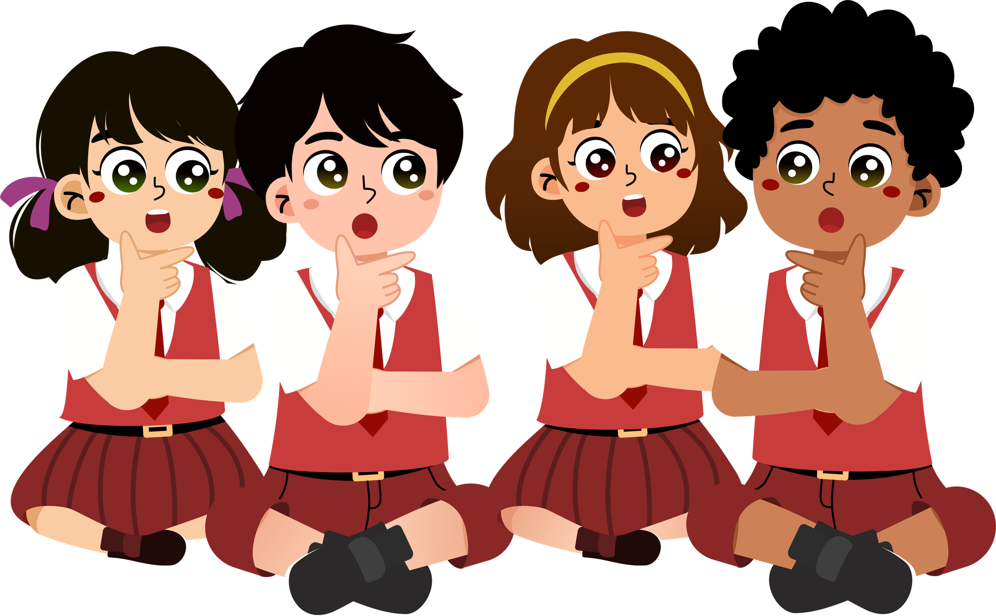
¿Qué obstáculos podríamos encontrar?
¿Quién se beneficiaría de esta acción?

Slide 33
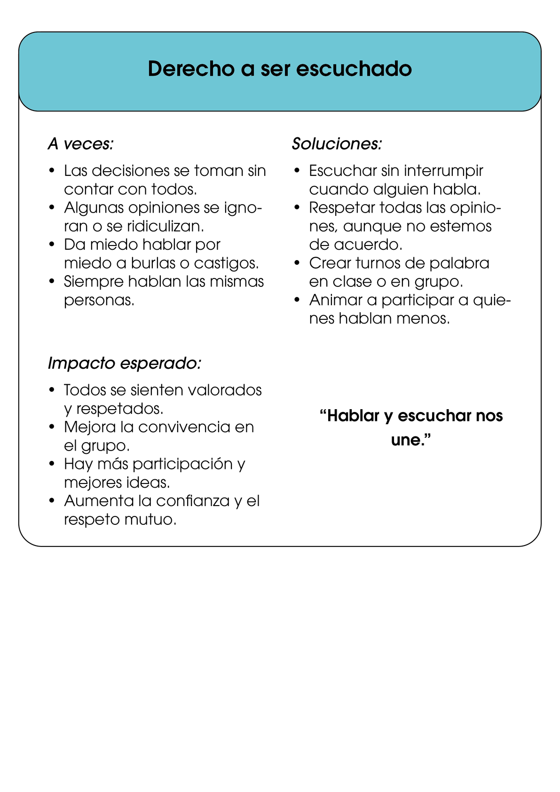
Crearemos un cartel
  Derecho elegido
  Problema detectado
  Acción propuesta
  Impacto esperado
  Eslogan o frase del grupo
Usa tu imaginación y decóralo como mejor te haga sentir

Slide 34
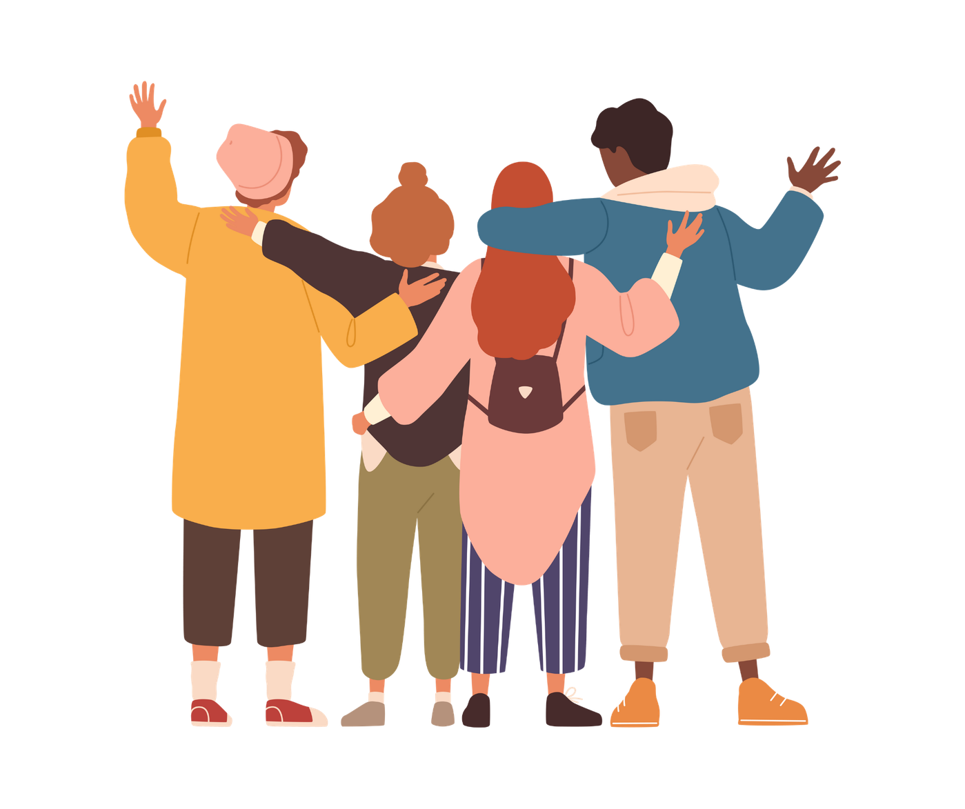
Recuerda
Los derechos viven en:
Nuestras decisiones
Cómo tratamos a los demás
Cómo defendemos la justicia
Tienes el poder de que se cumplan.

Slide 35


